Slide 1
EAT SWORD
作成日 | 2017/10/01
作成者 | GF1 21 深草直斗
ジャンル | アクション
プラットフォーム | PC
ターゲット | 全年齢対象

Slide 2
くう
テーマ
・
ねる
・
あそぶ
Page
1

Slide 3
ゲームの概要
敵やステージを食べながらゴールを目指す
アクションゲーム
Page
2
「 EAT SWORD（仮）」 作成：深草直斗

Slide 4
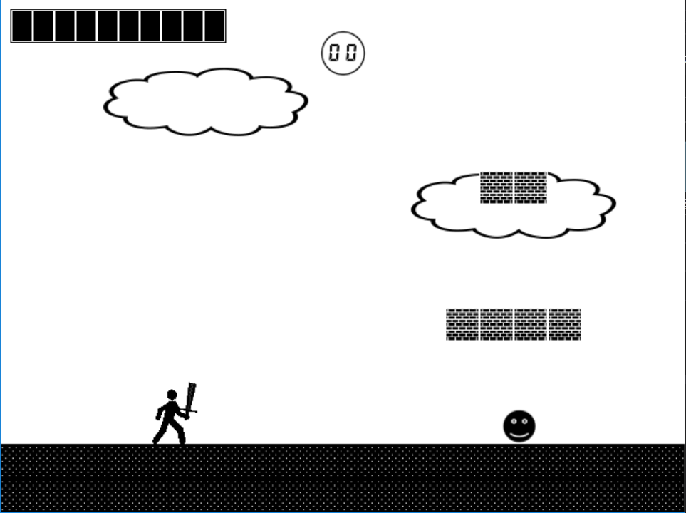
ゲーム画面
操作方法
ジャンプ
移動
Z
食べる
X
特殊能力
Page
3
「 EAT SWORD （仮）」 作成：深草直斗

Slide 5
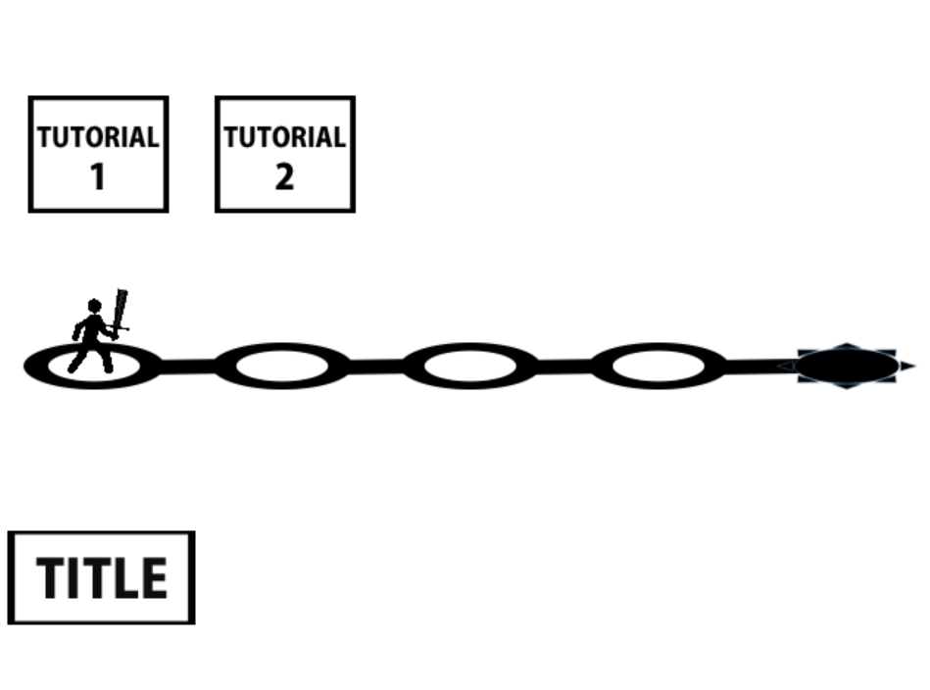
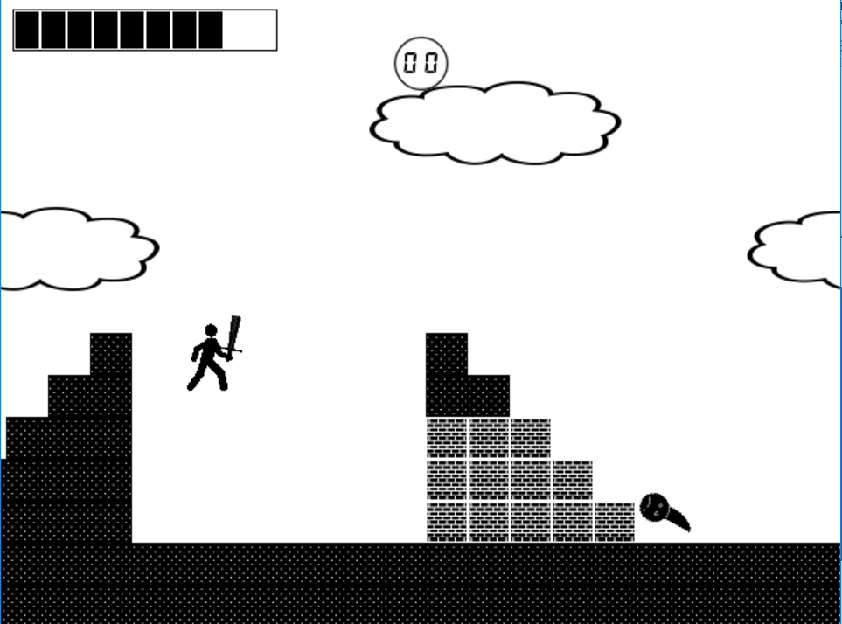
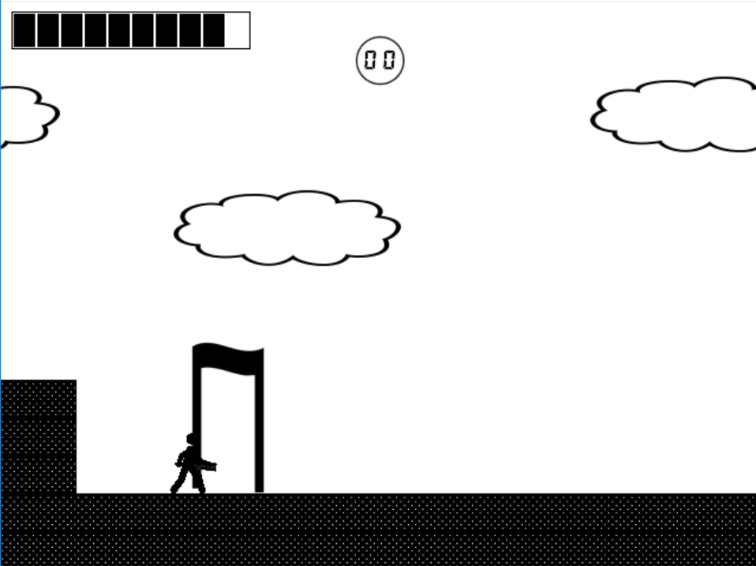
このゲームの流れ
ステージを選ぶ
ステージを進める
ゴールする
Page
4
「 EAT SWORD （仮）」 作成：深草直斗

Slide 6
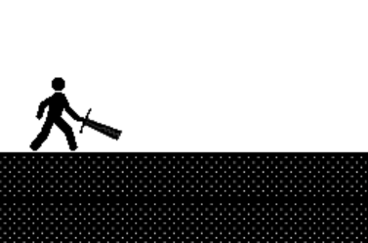

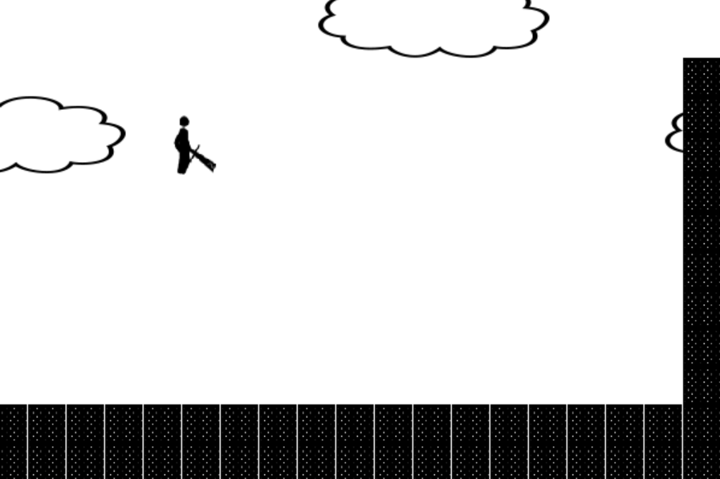

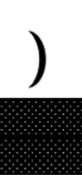
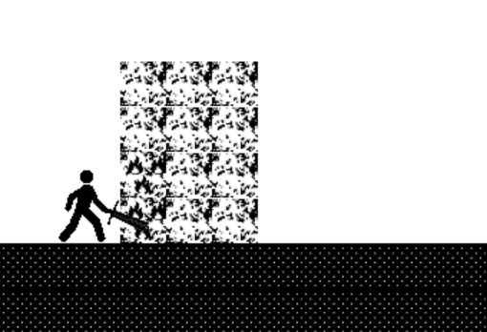
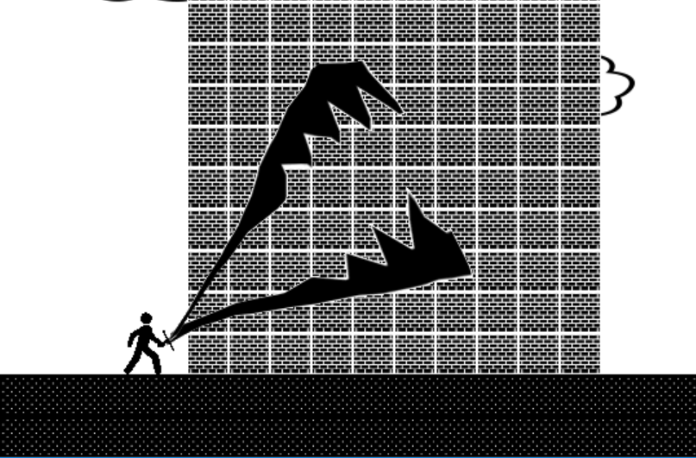


コピー能力
食べた敵の能力をコピーできる！？
Page
5
「 EAT SWORD （仮）」 作成：深草直斗

Slide 7
ゲームを盛り上げる魅力
爽快感のあるアニメーション！！
歩く
食べる
剣を振る
Page
6
「 EAT SWORD （仮）」 作成：深草直斗

Slide 8
ご清聴ありがとうございました
Page
7
「 EAT SWORD （仮）」 作成：深草直斗

